Slide 1
Федорова Елизавета
Андреевна
учитель английского языка
МБОУ СОШ №2
МО Тимашевский район
ИСПОЛЬЗОВАНИЕ МУЛЬТИМЕДИЙНЫХ ТЕХНОЛОГИЙ ПРИ ПОДГОТОВКЕ УЧАЩИХСЯ 9 КЛАССА К ОГЭ ПО ИНОСТРАННОМУ ЯЗЫКУ

Slide 2
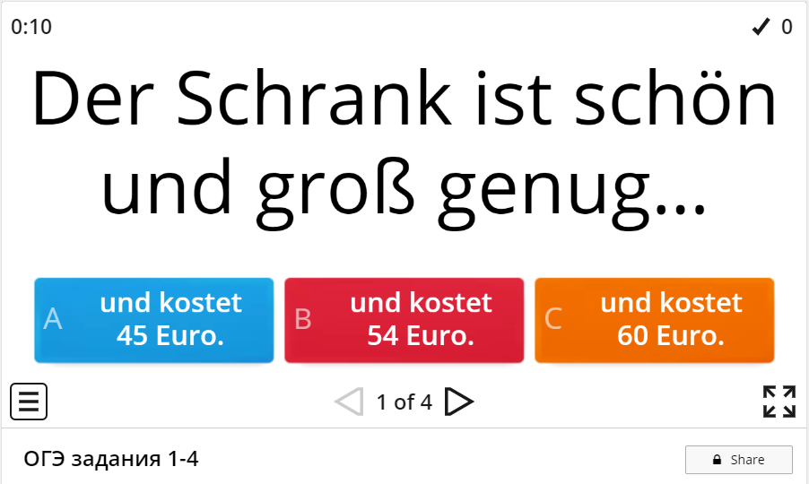
Шаблон Quiz для раздела «Аудирование» (задания 1-4)
Wordwall.net

Slide 3
Раздел «Аудирование» (задание 5)
voki.com

Slide 4
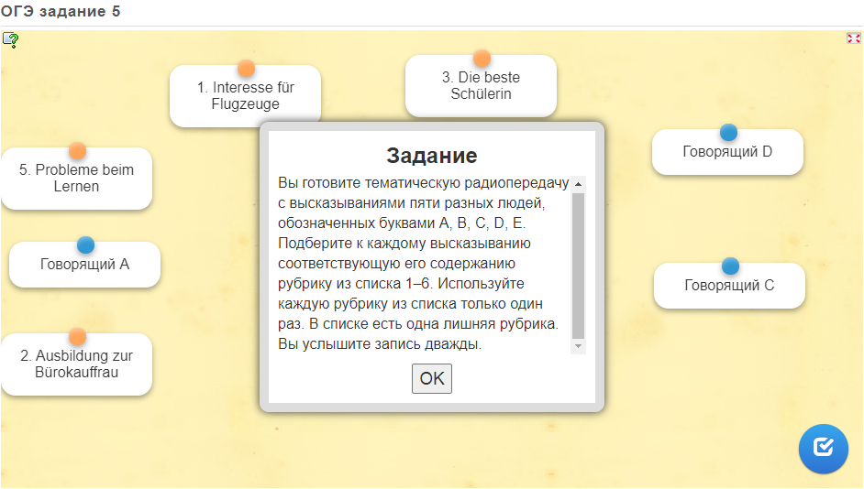
Шаблон «Найди пару» для раздела «Аудирование» (задание 5)
LearningApps.org

Slide 5
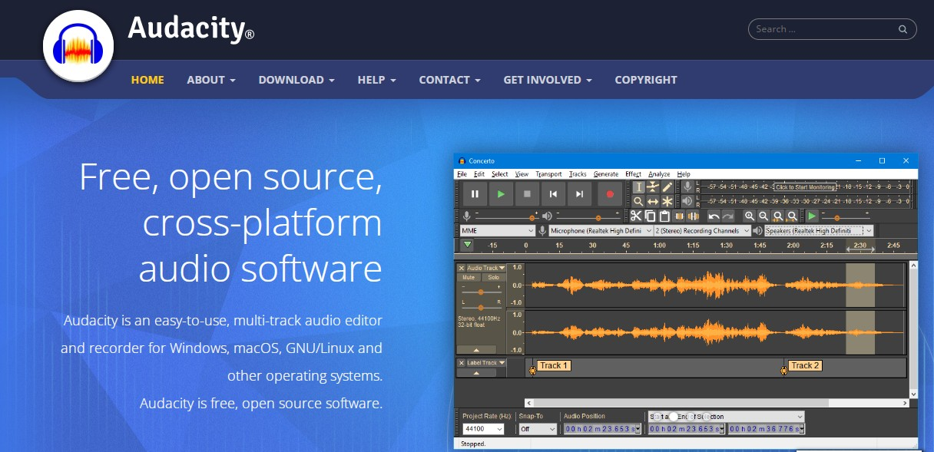
Раздел «Аудирование»
audacityteam.org

Slide 6
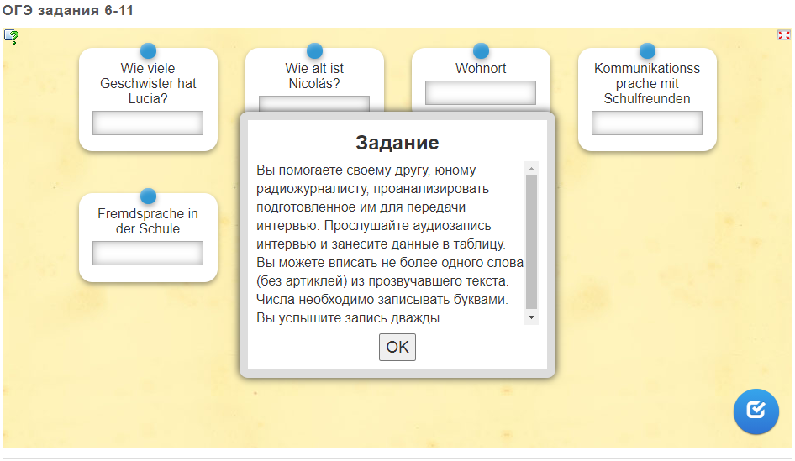
Шаблон «Ввод текста» для раздела «Аудирование» (задания 6-11)
LearningApps.org

Slide 7
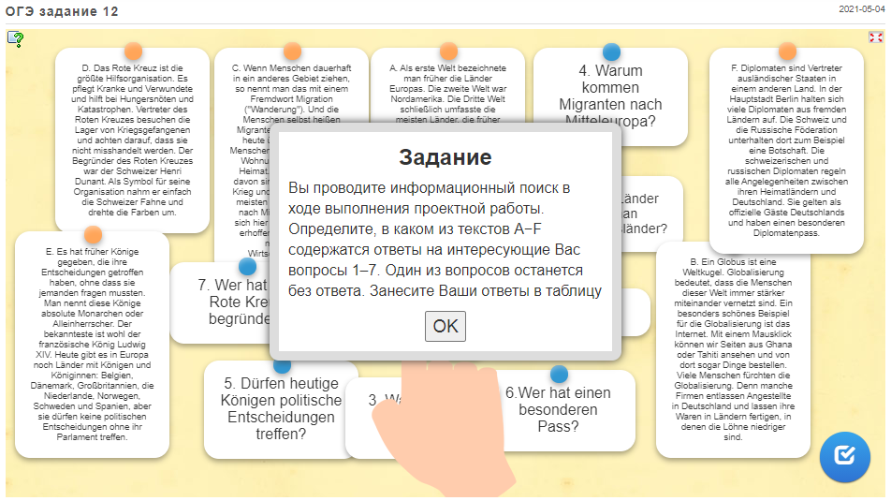
Шаблон «Найди пару» для раздела «Чтение» (задание 12)
LearningApps.org

Slide 8
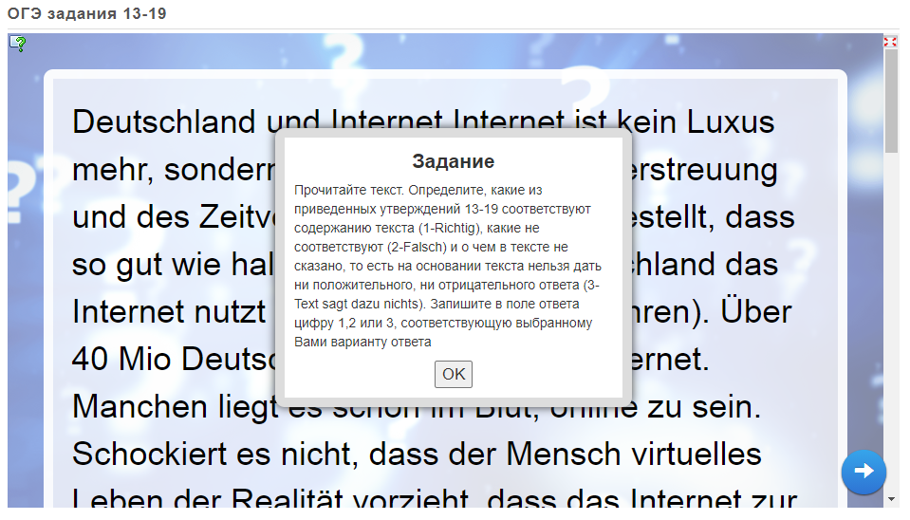
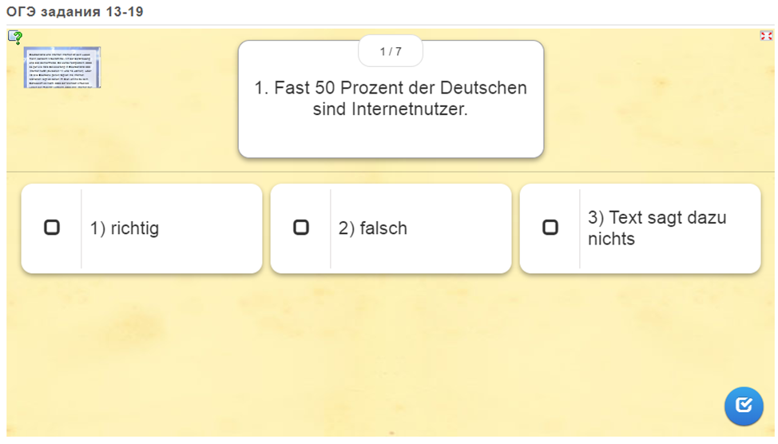
Шаблон «Викторина с выбором правильного ответа» для раздела «Чтение» (задания 13-19)
LearningApps.org

Slide 9
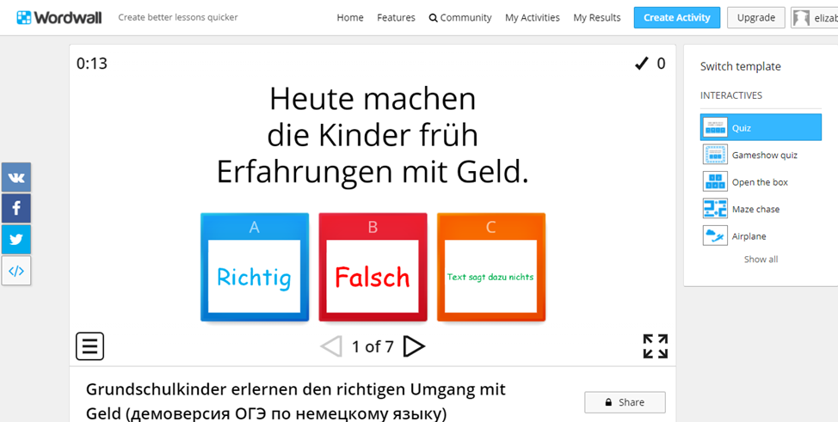
Шаблон Quiz для раздела «Чтение» (задания 13-19)
Wordwall.net

Slide 10
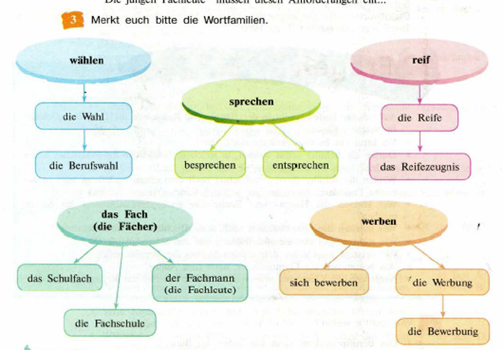
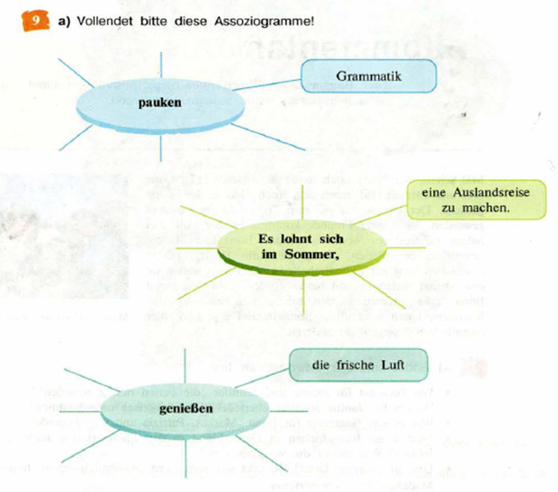
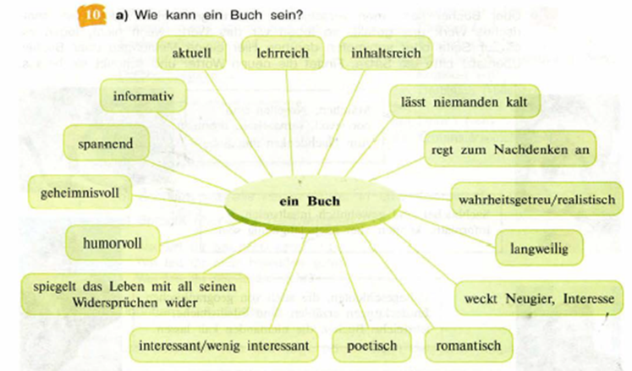
Assoziogramme

Slide 11
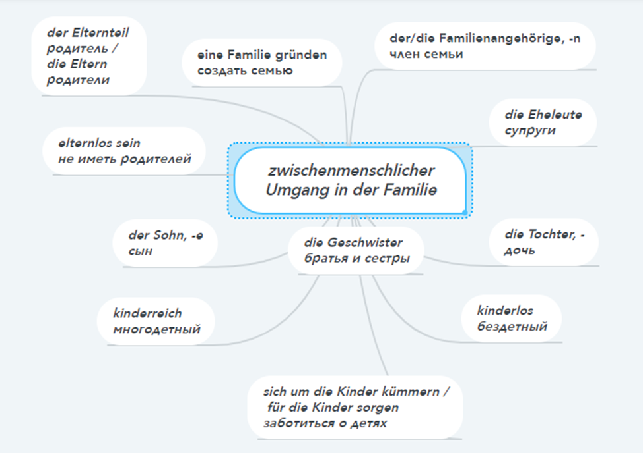
Mind Map (ментальная карта)
mindmeister.com

Slide 12
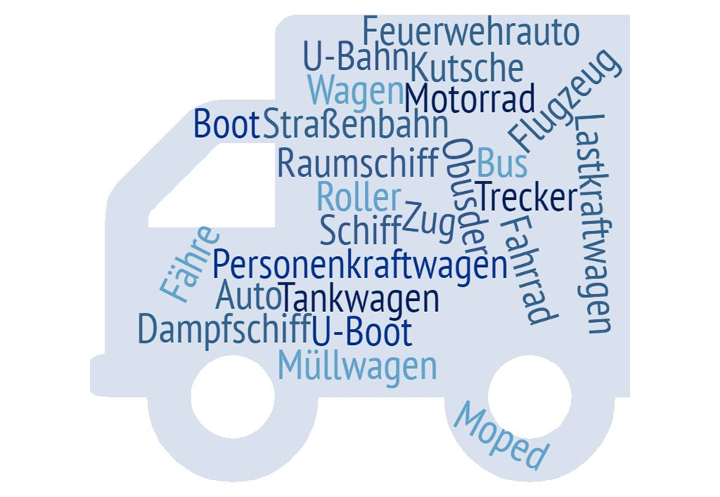
Word Cloud (облако слов)
wordscloud.pythonanywhere.com

Slide 13
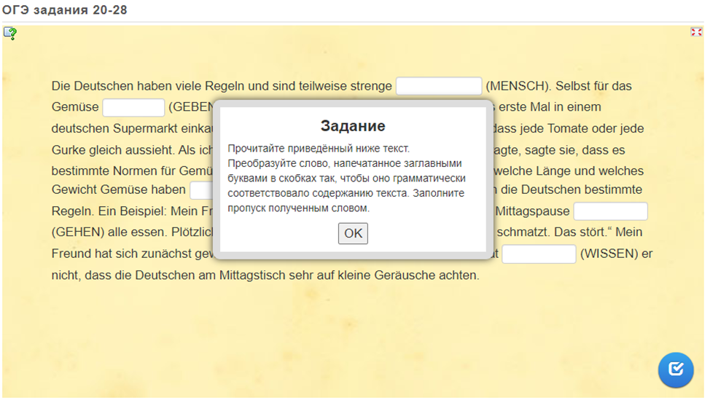
Шаблон «Заполнить пропуски» для раздела «Грамматика и лексика» (задания 20-28, 29-34)
LearningApps.org

Slide 14
Шаблон «Пропущенное слово» для раздела «Грамматика и лексика» (задания 20-28, 29-34)
Wordwall.net

Slide 15
Шаблон «Найди пару» для раздела «Грамматика и лексика» (задания 20-28, 29-34)
LearningApps.org

Slide 16
Шаблон «Ввод текста» для раздела «Грамматика и лексика» (задания 20-28, 29-34)
LearningApps.org

Slide 17
Инфографика
canva.com

Slide 18
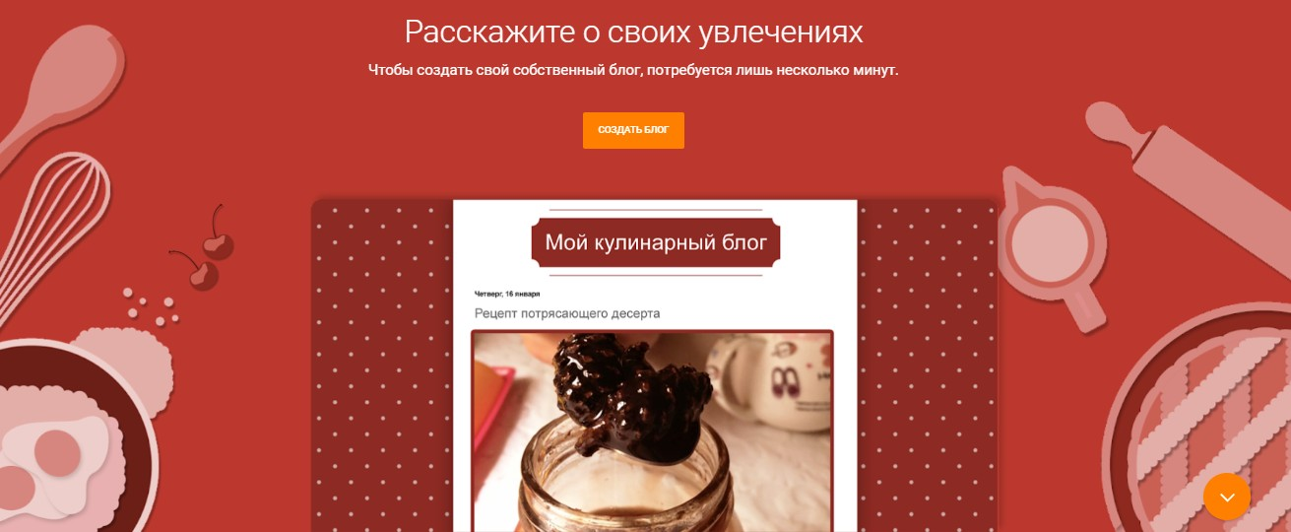
Блог
blogger.com

Slide 19
Раздел «Письмо» (задание 35)
gmail.com

Slide 20
Онлайн-тренажер для раздела «Говорение»
gosexam.ru

Slide 21
Шаблон «Случайное колесо» для раздела «Говорение» (задание 2)
Wordwall.net

